Slide 1

4장. 상점 신용카드 매출 예측

Slide 2
01. 주최기업 및 데이터 파일 소개

Slide 3
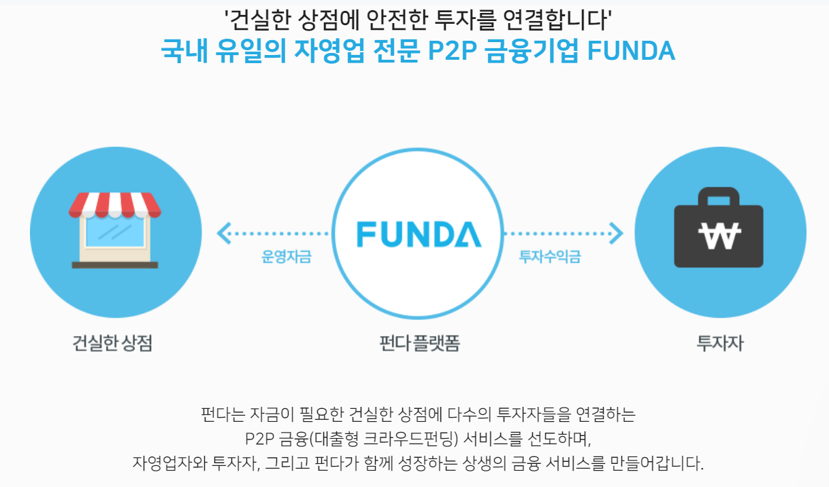
FUNDA?
1회 대회: 대출상점의 총매출 예측
-> 펀다는 각 상점 별 대출한도 설정에 참고
자영업에 투자하는 펀드매니저
(대출)

Slide 4

(학습)
총 매출
예측 모델
funda_train.csv
submission.csv
(예측 결과값 기입)

Slide 5
02. 평가 척도

Slide 6
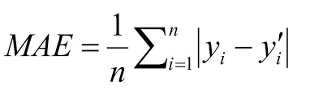
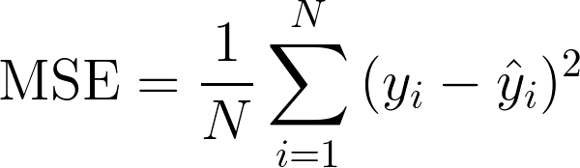

평가 척도 MAE
: 실제값과 예측값의 차이에 절댓값하고 평균값을 계산한 손실함수
(회귀 평가 지표)
평가 지표
설명
수식
MAE
실제값과 예측값의 차이를 절댓값으로 변환해서 평균
MSE
실제값과 예측값의 차이를 제곱해 변환해서 평균
RMSE
MSE에 루트를 씌운 것
(MSE는 오류의 제곱을 구하므로 실제 오류 평균보다 더 커지는 특성 보완)
R^2
R^2 = $\frac{예측값 Variance}{실제값 Variance}$
실제 값의 분산 대비 예측값의 분산 비율을 지표

Slide 7
평가 척도 MAE
: 실제값과 예측값의 차이에 절댓값하고 평균값을 계산한 손실함수
(회귀 평가 지표)
실제매출액
예상매출액
상점개수
=> MAE값이 작을수록 모델 정확도가 좋음!

Slide 8
03. 탐색적 데이터 분석

Slide 9
정상성(stationarity) 확인
=> 단위근 검정(ADF-Test)
: 시계열의 확률적인 성질들이 시간의 흐름에 따라 변하지 않는 것, 뚜렷한 추세가 보이지 않음!
정상 시계열
-> 차분 필요X
(should_diff: False)
정상성
판단
계절성이 있는 상점
(ADF-Test 사용)
비정상 시계열
차분사용해서
평균 일정하게
추세가 있는 상점
(should_diff: True)
휴업 중인 상점

Slide 10
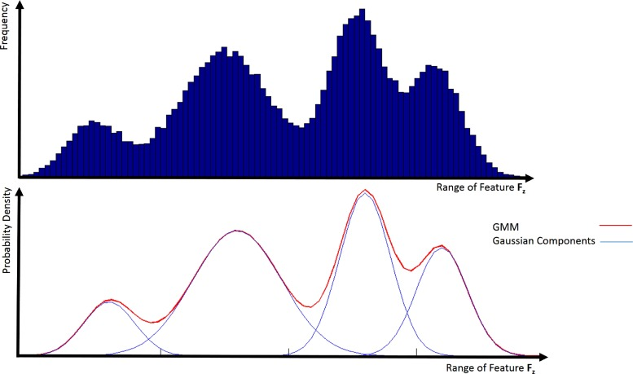
04. GMM 군집화
GMM(Gaussian Mixture Model) 군집화
: 군집화를 적용하고자 하는 데이터가 여러 개의 가우시안 분포를 가진 데이터 집합들이 섞여서 생성된 것 이라고 가정하에 군집화를 수행하는 방식
GMM 군집화 방식
전체 데이터는 서로 다른 정규 분포 형태를 가짐
a
b
데이터 세트에서 여러 개의 정규 분포 곡선 추출
+
개별 데이터가 이 중 어떤 정규분포에 속하는지 결정
c
모수 추정
(개별 정규 분포의 평균과 분산,
어떤 정규분포에 속할지 확률)
정규분포 a + b + c
= 우리가 군집화할 데이터 분포
=> EM 방법을 통해 추정

